Slide 1
ОРГАНИЗАЦИЯ И ПРОВЕДЕНИЕ ШКОЛЬНОГО ЭТАПА ВСЕРОССИЙСКОЙ ОЛИМПИАДЫ ШКОЛЬНИКОВ
в общеобразовательных организациях г. Иркутска в 2023-2024 учебном году

Slide 2
Муниципальные координаторы
Муниципальный координатор:
Ащенкова Галина Андреевна 89021765310
Операторы проведения ВсОШ:
Ефремова Светлана Александровна 89501040725
Мальчукова Анна Геннадьевна 89086622060
Терских Елена Константиновна 89086463822

Slide 3
Цель проведения ВсОШ:
выявление и развитие у обучающихся творческих способностей и интереса к научной (научно-исследовательской) деятельности, пропаганда научных знаний

Slide 4
Этапы Всероссийский олимпиады школьников
Заключительный этап
ЗЭ
ШЭ
Школьный этап
ВсОШ
РЭ
МЭ
Региональный
этап
Муниципальный этап
МКУ «ИМЦРО» @imcro_irkutsk

Slide 5
Приказ Министерства просвещения Российской Федерации от 27 ноября 2020 г. № 678 «Об утверждении Порядка проведения всероссийской олимпиады школьников»;
Письмо министерства образования Иркутской области руководителям муниципальных органов управления образованием от 31.05.2023 № 02-55-6328/23 «О проведении ВсОШ 2023/24 уч. года»;
Приказ начальника департамента образования г. Иркутска «Об организации школьного этапа всероссийской олимпиады школьников в 2023-2024 учебном году в городе Иркутске» от 28.08.2023 №214-08-549-1/23;
Методические рекомендации к школьному и муниципальному этапов ВсОШ в 2023/24 учебном году. (Москва 2023) https://vserosolimp.edsoo.ru/school_way#!/tab/607594089-1
График консультационных вебинаров по организации и проведению ШЭ и МЭ этапов ВсОШ 2023-24 учебного года
МКУ «ИМЦРО» @imcro_irkutsk

Slide 6
Школьный этап ВсОШ
Организатор ШЭ ВсОШ:
Департамент образования Комитета по социальной политике и культуре
администрации г. Иркутска
Оператор ШЭ ВсОШ:
МКУ «ИМЦРО»
Сроки проведения:
29 сентября 2023 г. - 27 октября 2023 г.
Участники ВсОШ:
обучающиеся общеобразовательных организаций г. Иркутска
с 4 по 11 класс
Рабочий язык проведения ВсОШ: русский язык
МКУ «ИМЦРО» @imcro_irkutsk

Slide 7
Школьный этап ВсОШ
23 общеобразовательных предмета:
Русский язык
Литература
Математика
Информатика
География
Биология
Экология
Астрономия
Физика
Химия
История
Обществознание
Право
Экономика
Английский язык
Немецкий язык
Французский язык
Китайский язык
Физическая культура
Основы безопасности жизнедеятельности
Искусство (МХК)
Технология
Испанский язык
МКУ «ИМЦРО» @imcro_irkutsk

Slide 8
Требования к условиям проведения ШЭ ВсОШ
При проведении этапов олимпиады каждому участнику олимпиады должно быть предоставлено отдельное рабочее место, оборудованное в соответствии с требованиями к проведению соответствующего этапа олимпиады по каждому общеобразовательному предмету. Все рабочие места участников олимпиады должны обеспечивать участникам олимпиады равные условия и соответствовать действующим на момент проведения олимпиады санитарно-эпидемиологическим правилам и нормам.
МКУ «ИМЦРО» @imcro_irkutsk

Slide 9
Требования к проведению ШЭ ВсОШ
В месте проведения олимпиады вправе присутствовать представители организатора олимпиады, оргкомитетов и жюри соответствующего этапа олимпиады, должностные лица Минобрнауки России, а также граждане, аккредитованные в качестве общественных наблюдателей в порядке, установленном Минобрнауки России.
МКУ «ИМЦРО» @imcro_irkutsk

Slide 10
Требования к проведению ШЭ ВсОШ
согласия на использование персональных данных, публикацию олимпиадной работы несовершеннолетнего участника ВсОШ хранятся в новой автоматизированной информационной системе: «Автоматизированная информационная система «Экспертная оценка результатов образовательных мероприятий Иркутской области» (АИС);
для тех, кто не прошел регистрацию в системе АИС, согласия заполняются письменно и хранятся в образовательной организации, где учатся участники олимпиады в течение времени проведения всех этапов ВсОШ (до 01 мая текущего года), а затем подлежат уничтожению
МКУ «ИМЦРО» @imcro_irkutsk

Slide 11
Требования к проведению ШЭ ВсОШ
оргкомитет общеобразовательной организации обеспечивает участие в олимпиаде обучающимся, осваивающим образовательные программы в форме самообразования или семейного образования, и обучающимся с ограниченными возможностями здоровья, детям-инвалидам на общих основаниях (+ Сириус, сообщить об участниках МКУ «ИМЦРО» (задания, проверка работ участников, в том числе по ключам Сириуса);
оргкомитет общеобразовательной организации несёт ответственность за жизнь и здоровье участников олимпиады во время проведения школьного этапа олимпиады;
МКУ «ИМЦРО» @imcro_irkutsk

Slide 12
Во время проведения ШЭ ВсОШ участники олимпиады:
должны соблюдать Порядок и требования к проведению соответствующего этапа Олимпиады по каждому общеобразовательному предмету, утвержденные Организатором школьного, муниципального этапов олимпиады, предметно-методическими комиссиями по общеобразовательным предметам, по которым проводится Олимпиада;
должны следовать указаниям представителей Организатора олимпиады;
не вправе общаться друг с другом, свободно перемещаться по аудитории;
вправе иметь справочные материалы, средства связи и электронно-вычислительную технику, разрешённые к использованию во время проведения Олимпиады, перечень которых определяется в требованиях к организации и проведению соответствующих этапов Олимпиады по каждому общеобразовательному предмету;
МКУ «ИМЦРО» @imcro_irkutsk

Slide 13
Мероприятия по подготовке к ШЭ ВсОШ
1. Подготовка локальных документов по организации и проведению ШЭ ВсОШ.
2. Составление расписания проведения олимпиад по каждому предмету в общеобразовательной организации (время проведения определяет ОО. С 10.00 до 14.00).
3. Ознакомление родителей (законных представителей) обучающихся с Порядком проведения ВсОШ, сроками, времени и месте проведения ШЭ ВсОШ по заявленным к участию общеобразовательным предметам.
4. Проведение инструктажа/организационного собрания членов оргкомитета, жюри Олимпиады по каждому общеобразовательному предмету.
МКУ «ИМЦРО» @imcro_irkutsk

Slide 14
Мероприятия по подготовке к ШЭ ВсОШ
5. Выгрузка олимпиадных заданий на электронной платформе «Иркутский дистант» «Школьный этап ВсОШ – 2023-2024» Тиражирование олимпиадных заданий (обеспечение конфиденциальности при тиражировании и хранении).
6. Подготовка аудиторий, необходимого оборудования
(в соответствии с требованиями и методическими рекомендациями к проведению).
7. Инструктаж участников ШЭ ВсОШ.
8. Кодирование работ участников ШЭ ВсОШ происходит в системе АИС. (школьный координатор организует выгрузку и предоставляет код участнику ШЭ ВсОШ, для тех, кто не прошел регистрацию, организационный комитет школы готовит таблицу кодов по каждому олимпиадному туру)
9. Проведение ШЭ ВсОШ.
МКУ «ИМЦРО» @imcro_irkutsk

Slide 15
Мероприятия по подготовке к ШЭ ВсОШ
10. Проверка работ членами жюри.
11. Результаты олимпиадных туров заполняются в АИС председателем жюри или школьным координатором. Формируется итоговый протокол (после проведения апелляции).
12. Итоговый протокол в формате PDF,EXL (по форме протокола, определенной Муниципальным координатором) размещается на электронной платформе «Иркутский дистант» в сроки, утвержденные приказом ДО (до 5 календарных дней ).
Данные в протоколах PDF,EXL должны быть одинаковыми, название файлов «ОО_предмет»!!!
МКУ «ИМЦРО» @imcro_irkutsk

Slide 16
Организация проведения ШЭ ВсОШ
до начала соревновательных туров для участников должен быть проведен краткий инструктаж ( продолжительность олимпиады, инф. о справочных материалах, средствах связи и ЭВТ, правилах поведения, запрещенных действиях, датах опубликования результатов, процедурах анализа, подачи апелляции);
всех участников обеспечить (черновиками, заданиями, бланками ответов, необходимым оборудованием в соответствии с требованиями);
до начала работы участники олимпиады под руководством организаторов в аудитории заполняют титульный лист. Время инструктажа и заполнения титульного листа не включается во время выполнения олимпиадных заданий;
МКУ «ИМЦРО» @imcro_irkutsk

Slide 17
Организация проведения ШЭ ВсОШ
начало проведение олимпиады определяет общеобразовательная организация (закрепляет приказом ОО);
Муниципальным координатором задания размещаются в папки по предметам в 09.00 в день проведения олимпиады;
ключи к заданиям размещаются в папки по предметам в 15.00;
за 30 минут и за 5 минут до времени окончания выполнения заданий организатор сообщает о времени, оставшемся до завершения выполнения заданий;
бланки ответов участников олимпиады не должны содержать никаких референций на ее автора (фамилия, имя, отчество) и иных отличительных пометок (в случаи обнаружения работа не проверяется, аннулируется).
МКУ «ИМЦРО» @imcro_irkutsk

Slide 18
Жюри ШЭ ВсОШ:
не менее 5 человек по каждому предмету утверждается приказом ОО (не позднее 15 дней до начала проведения ВсОШ);
принимает для оценивания закодированные олимпиадные работы участников ВсОШ;
оценивает выполненные олимпиадные задания;
проводит показ и разбор выполненных олимпиадных заданий в очной форме (инф. на сайт ОО);
рассматривает апелляции участников (инф. на сайт ОО);
представляет результаты олимпиады её участникам (инф. на сайт ОО);
представляет Организатору ШЭ ВсОШ результаты олимпиады на электронную платформу «Иркутский дистант» (итоговые протоколы до 5 календарных дней после проведения олимпиадного тура по предмету).
МКУ «ИМЦРО» @imcro_irkutsk

Slide 19
Порядок проведения процедуры апелляции ШЭ ВсОШ:
личное заявление участника в орг. комитет по установленному образцу;
рассматривается оценивание только тех заданий, которые указаны в заявлении участника;
решения принимаются большинством голосов (отклонить апелляцию, сохранив количество баллов/удовлетворить апелляцию с понижение количества баллов/ удовлетворить апелляцию с повышением количества баллов);
по итогам информирует участников олимпиады.
Инструкция для участников ШЭ ВсОШ, заявление на процедуру проведения апелляции, протокол по форме, информация о продолжительности олимпиадного тура, порядок проведения ВсОШ № 678 размещены в методических рекомендациях ШЭ ВсОШ 23-24 г. на электронной платформе «Иркутский дистант»
МКУ «ИМЦРО» @imcro_irkutsk

Slide 20
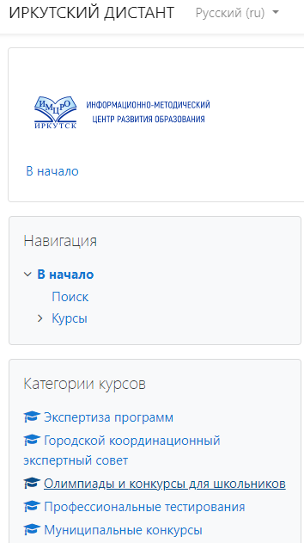
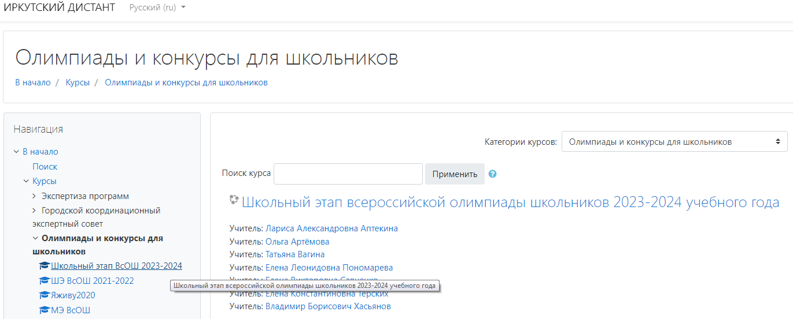
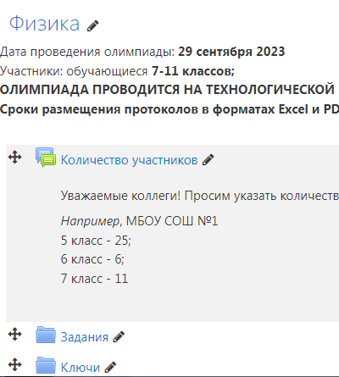
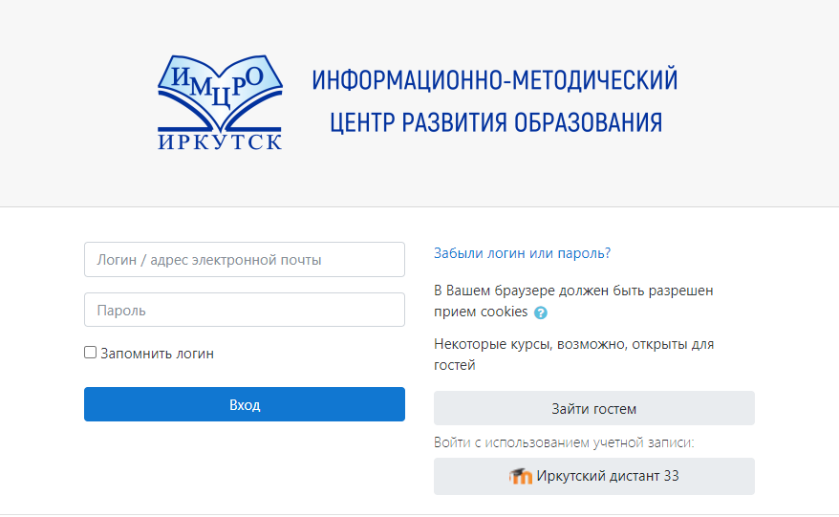
Организация и проведение ШЭ ВсОШ
МКУ «ИМЦРО» @imcro_irkutsk

Slide 21
ОРГАНИЗАЦИЯ И ПРОВЕДЕНИЕ ШКОЛЬНОГО ЭТАПА ВСЕРОССИЙСКОЙ ОЛИМПИАДЫ ШКОЛЬНИКОВ
в общеобразовательных организациях г. Иркутска в 2023-2024 учебном году

